Slide 1


GRADUAÇÃO

Slide 2
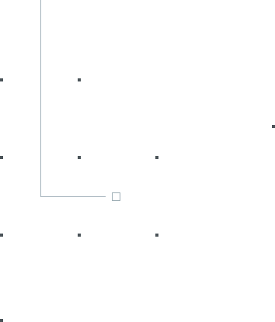
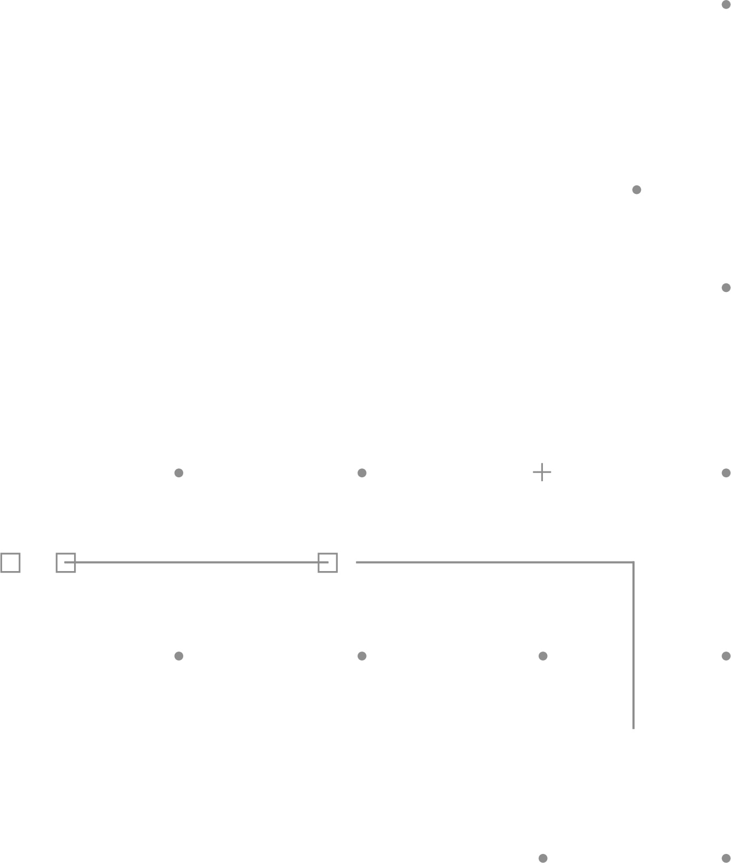
TDS
Responsive Web Development
Prof. Luís Carlos
lsilva@fiapcom.br

Slide 3
Javascript
Datas e Horas

Slide 4



COMO TRABALHAR COM DATAS E HORAS?
Quando precisamos manipular data e horas no Client Side (lado do cliente), precisamos utilizar uma classe que facilita bastante esta tarefa.
Date( ) - é uma classe que tem todos os métodos necessários para trabalhar com datas. Basta chamar os métodos certos para ter o retorno esperado.
OBS. Temos que tomar cuidado, pois como estamos trabalhando do lado do cliente os valores de data e horário são os da máquina do nosso usuário.

Slide 5


COMO TRABALHAR COM DATAS?
Temos métodos para extrair cada parte das informações disponíveis neste classe, assim podemos personalizar a exibição das informações .
getDate( ) – este método retorna o dia corrente.
OBS. Se quisermos retornar o dia com 2 dígitos, caso menor que dez, temos que formatar a saída. Por exemplo:

Slide 6


COMO TRABALHAR COM DATAS?
getMonth( ) – este método retorna o mês, mas em forma de vetor, ou seja, começa a contagem a partir do zero.
getFullYear() – este método retorna o ano com quatro dígitos.

Slide 7
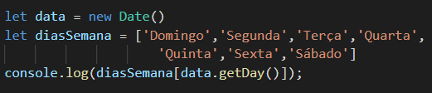
COMO TRABALHAR COM DATAS?
getDay( ) – este método retorna o dia da semana, mas em forma de vetor, ou seja, começa a contagem a partir do zero. Se quisermos o dia devemos utilizar um array

Slide 8

COMO TRABALHAR COM DATAS?
Podemos também modificar estes valores:
setDate( ) – Seta novos valores na data em dias.

Slide 9
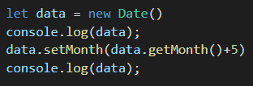
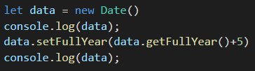
COMO TRABALHAR COM DATAS?
setMonth( ) – Seta novos valores na data em meses.
setFullYear( ) – Seta novos valores na data em anos.

Slide 10


COMO TRABALHAR COM DATAS?
toDateString( ) – retorna a data no padrão americano.
toLocaleDateString( ) – retorna a data completa no padrão do navegador.

Slide 11
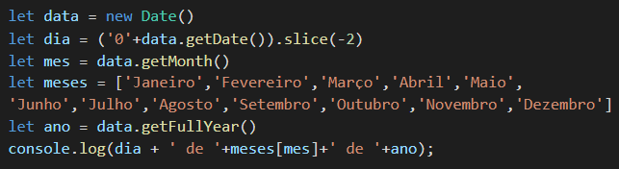
COMO TRABALHAR COM DATAS?
Podemos formatar a data completa assim, por exemplo:

Slide 12


COMO TRABALHAR COM HORAS?
getHours( ) – este método retorna a hora do sistema local.
getMinutes( ) – este método retorna os minutos do sistema local.

Slide 13

COMO TRABALHAR COM HORAS?
getSeconds( ) – este método retorna os segundos do sistema local.

Slide 14

COMO TRABALHAR COM HORAS?
Manipulando as horas também:
setHours( ) – este método manipula as horas.

Slide 15
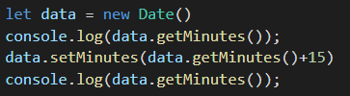
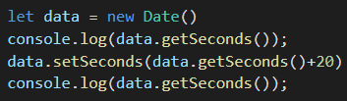
COMO TRABALHAR COM HORAS?
setMinutes( ) – este método manipulas os minutos.
setSeconds( ) – este método manipula os segundos.

Slide 16


COMO TRABALHAR COM HORAS?
toLocaleString( ) – este método retorna a data e o horário completo.
OBS. Podemos usar o toLocaleString( ) para extrair apenas as horas completas.

Slide 17
Javascript
Manipulando o Tempo

Slide 18

MANIPULANDO O TEMPO
Nem sempre queremos que a reação aos eventos sejam realizados no exato momento que sejam chamado. Assim podemos usar métodos que nos auxiliam neste controle.
Temos também eventos que precisam ser executados de tempo em tempo, para estes casos também temos uma solução.

Slide 19
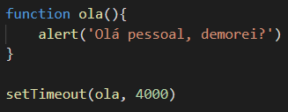
MANIPULANDO O TEMPO
setTimeout(função, tempo ) – executa a função após a contagem do tempo determinado em milissegundos.
OBS. O setTimeout só executa a função uma vez.

Slide 20
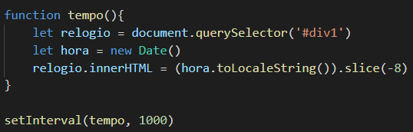
MANIPULANDO O TEMPO
setInterval(função, tempo ) – recebe a função e o tempo ,fica repetindo aquela função a cada intervalo.
OBS. Já setInterval fica executando a função indeterminadamente.

Slide 21
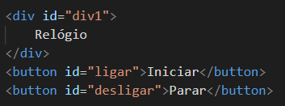
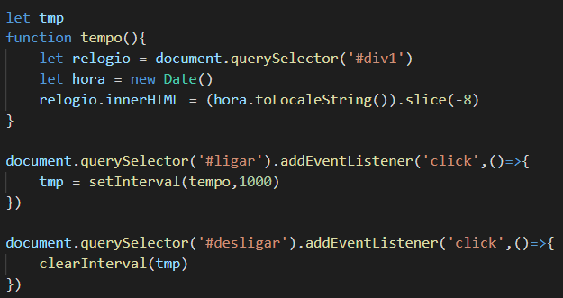
MANIPULANDO O TEMPO
Mas e se for preciso para a repetição da função que está no setInterval( )?
clearInterval(variável) – recebe a variável a que o setInterval foi atribuído.

Slide 22

DÚVIDAS?
lsilva@fiap.com.br
“A dúvida é o princípio da sabedoria.”
- Aristóteles

Slide 23
OBRIGADO
Copyright © 2020 | Professor (a) Luis Carlos S. Silva
Todos os direitos reservados. Reprodução ou divulgação total ou parcial deste documento, é expressamente proibido sem consentimento formal, por escrito, do professor/autor.

